Slide 1
第7章 中断控制接口

Slide 2
第7章 中断控制接口
学习重点
8088 CPU 的中断系统
中断控制器8259A
中断服务程序的编写

Slide 3
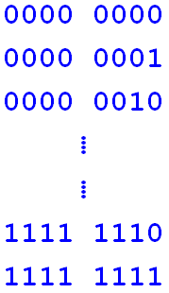
7.1 8088中断系统
8088能够处理256个中断，用中断类型号0 ~ 255标识
8088的中断系统采用向量中断机制

Slide 4
7.1.1 8088的中断类型
内部中断
除法错中断
指令中断
溢出中断
单步中断
外部中断
非屏蔽中断(NMI)
可屏蔽中断(INTR)

Slide 5
7.1.1 8088的中断类型
非屏蔽中断源
可屏蔽中断源
NMI
CPU
8259A
中断
控制器
IR₀
IR₁
IR₂
IR₃
IR₄
IR₅
IR₆
IR₇
INTR
外
设
中
断
源
中断逻辑
INTA
INT N
指令
INTO
指令
除法
错误
单步
中断

Slide 6
1. 内部中断
内部中断是8088因执行程序出现异常而产生的中断。
利用内部中断，微处理器为用户提供了发现、调试并解决程序执行时发生的异常情况的有效途径。

Slide 7
(1) 除法错中断
8088执行除法指令时，若除数为0或商超过了约定的寄存器所能表达的范围，则产生一个向量号为0的内部中断，称为除法错中断。
例如：
mov bl,0
idiv bl ；除数bl＝0，产生除法错中断
mov ax,200h
mov bl,1
div bl ；商＝200H，不能用AL存储 ；产生除法错中断

Slide 8
(2) 单步中断
若单步中断标志TF为1，则在每条指令执行结束后产生一个向量号为 1 的内部中断，称为单步中断。
例如：DEBUG.EXE调试程序的单步命令T就利用单步中断实现对程序的单步调试
15 12
11
10
9
8
7
6
5
4
3
2
1
0
OF
DF
IF
TF
SF
ZF
AF
PF
CF

Slide 9
(3) 指令中断
在执行中断调用指令 INT n 时产生的一个向量号为 n（0 ~ 255）的内部中断，称为指令中断。
其中向量号为3的指令中断（指令代码：11001100）常用于程序调试，称为断点中断。
例如：DEBUG.EXE调试程序的运行命令G设置的断点，就是利用INT 3指令实现的。

Slide 10
(4)溢出中断
在执行溢出中断指令INTO时，若溢出标志OF为1，则产生一个向量号为4的内部中断，被称为溢出中断。
例如：
mov ax,2000h
add ax,7000h
；2000H＋7000H＝9000H，溢出：OF＝1
into ；因为OF＝1，所以产生溢出中断
15 12
11
10
9
8
7
6
5
4
3
2
1
0
OF
DF
IF
TF
SF
ZF
AF
PF
CF

Slide 11
2. 外部中断
外部中断是由于8088外部提出中断请求引起的程序中断。
利用外部中断，微机系统可以实时响应外部设备的数据传送请求，能够及时处理外部意外或紧急事件。
外部中断是处理器外部随机产生的，所以是真正的中断（Interrupt）。
内部中断是处理器执行程序出现异常导致的，所以经常被称为异常（Exception）。

Slide 12
⑴ 非屏蔽中断
通过非屏蔽中断请求信号输入引脚向微处理器提出的中断请求，微处理器无法禁止，将在当前指令执行结束予以响应，这个中断被称为非屏蔽中断。
8088的非屏蔽中断的向量号为2，非屏蔽中断请求信号为NMI。
非屏蔽中断主要用于处理系统的意外或故障。例如：
电源掉电前的数据保护
存储器读写错误的处理

Slide 13
⑵ 可屏蔽中断
IO设备接口电路通过可屏蔽中断请求信号输入引脚(INTR)向微处理器发出的中断请求，微处理器在允许可屏蔽中断的条件下(IF=1)，在当前指令执行结束时予以响应，同时输出可屏蔽中断响应信号(INTA*) 。
8088用中断允许标志IF控制是否响应可屏蔽中断请求；如果响应，由外部中断控制器接口电路提供中断向量号。
8088通常需要在中断控制器8259A的配合下共同处理可屏蔽中断。
可屏蔽中断主要用于主机与外设交换数据。

Slide 14
中断允许标志IF的状态
IF＝0：可屏蔽中断不会被响应
系统此时称为关中断、禁止中断或中断屏蔽；
系统复位时，IF＝0；
任何一个中断被响应，使IF＝0；
执行指令CLI，使IF＝0。
IF＝1：可屏蔽中断会被响应
系统此时称为开中断、允许中断或中断开放；
执行指令STI，使IF＝1。
执行指令IRET恢复原IF状态

Slide 15
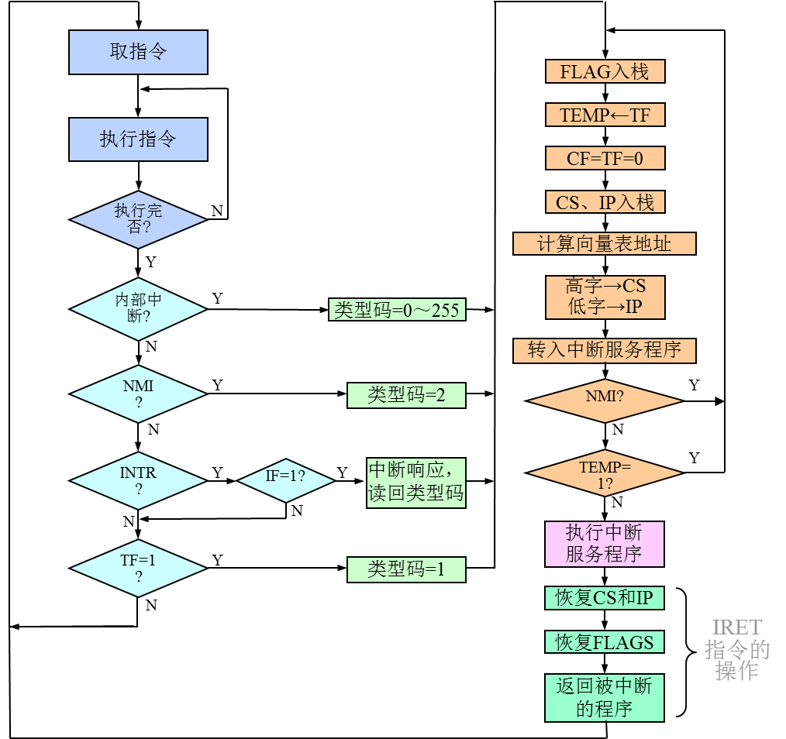

7.1.2 8088的中断响应过程
IF=TF=0
IRET指令的操作

Slide 16
7.1.2 8088的中断响应过程
查询中断源的顺序，决定了各种中断的优先级别。
8088的各种中断按优先级从高到低排列如下：
软件中断
除法错中断
指令中断
溢出中断
非屏蔽中断
可屏蔽中断
单步中断
这3种为同级中断，不会同时发生

Slide 17
7.1.3 8088的中断向量表
中断向量：中断服务程序的入口地址。
入口地址为逻辑地址，包括段地址和偏移地址(CS:IP)。
每个中断向量在内存需占用4个字节,其中低地址字存储偏移地址、高地址字存储段地址。
8088微处理器在内存物理地址00000H~003FFH的1KB的空间内，依次安排256个中断的中断向量，形成中断向量表。
向量号为N的中断向量的物理地址＝N×4

Slide 18
7.2 中断服务程序
编写中断服务程序与编写子程序类似
利用过程定义伪指令PROC/ENDP
最后用IRET指令实现中断返回
通常采用寄存器传递参数
第1条指令通常为开中断指令STI(允许中断嵌套)
主程序可以调用中断服务程序
利用INT n指令调用中断服务程序
设置必要的入口参数
处理出口参数
调用前，需要设置中断向量

Slide 19
例7.1 内部中断服务程序
编写80H号中断服务程序，并调用
功能：具有显示以“0”结尾字符串的功能，利用显示器功能调用INT 10H实现字符显示
字符串缓冲区首地址为入口参数：
DS:DX（段地址：偏移地址）传递参数
A Instruction Interrupt !
程序功能

Slide 20
Function 0Eh Write Character
Input | AH = 0Eh AL = ASCII Code of the character BH= Active video page number. BL = Foreground color (graphics modes)
Output | AL = No registers set.
Description | Function 0Eh writes a character to the current video page at the current cursor position. The cursor column position is incremented after writing the character. If the end of a line is reached, the cursor row position is also incremented and the column position is set to 0. The ASCII control characters are: 07h = beep, 08h = backspace, 0Ah = line feed, and 0Dh = carriage return.
返回

Slide 21

例7.1的中断服务程序（1）
；80H号内部中断服务程序：
；显示字符串（以“0”结尾）
；入口参数：DS:DX＝缓冲区首地址
new80h proc ；过程定义
sti ；开中断
push ax ；保护寄存器
push bx
push si

Slide 22
例7.1的中断服务程序（2）
mov si,dx
dispchar: mov al,[si] ；读取一个显示字符
cmp al,0 ；为结尾“0”，则结束
jz finish ；输出结束，转中断返回
mov bx,0 ；采用ROM-BIOS功能调用
mov ah,0eh ；0eh号子功能，输出al中的字符
int 10h
inc si ；准备显示下一个字符
jmp dispchar

Slide 23
例7.1的中断服务程序（3）
finish: pop si ；恢复寄存器
pop bx
pop ax
iret ；中断返回
new80h endp ；过程（中断服务程序）结束

Slide 24
例7.1的主程序
；数据段
intoff dw ? ；用于保存偏移地址
intseg dw ? ；用于保存段基地址
intmsg db ‘An Instruction Interrupt !’, 0dh,0ah,0
回车、换行
以“0”结尾

Slide 25
例7.1的获取原中断向量
；代码段
mov ax,3580h ；利用DOS功能35H号
int 21h ；获取原80H中断向量
mov intoff,bx ；保存偏移地址
mov intseg,es ；保存段基地址
获取中断向量（DOS功能调用INT 21H）
功 能 号：AH＝35H
入口参数： AL＝中断向量号
出口参数：ES:BX＝中断向量（段地址：偏移地址）

Slide 26
例7.1的设置新中断向量
push ds
mov dx,offset new80h ；取中断程序偏移地址
mov ax,seg new80h ；取中断程序段地址
mov ds,ax
mov ax,2580h
int 21h
pop ds
设置中断向量（DOS功能调用INT 21H）
功能号：AH＝25H
入口参数：AL＝中断向量号
DS:DX＝中断向量（段地址：偏移地址）

Slide 27
例7.1 中断调用
；设置入口参数： DS＝段地址（已设置）
DX＝偏移地址
mov dx,offset intmsg
int 80h ；调用80H中断服务程序
A Instruction Interrupt !
程序功能

Slide 28
例7.1 主程序返回
mov dx,intoff ；恢复原中断向量
mov ax,intseg
mov ds,ax ；改变DS
mov ax,2580h
int 21h ；因紧接着返回DOS
mov ax,4c00h ；故无需恢复DS
int 21h
设置中断向量（DOS功能调用INT 21H）
功能号：AH＝25H
入口参数：AL＝中断向量号
DS:DX＝中断向量（段地址：偏移地址）

Slide 29
7.3 8259A中断控制器
Intel 8259A是可编程中断控制器PIC
用于管理Intel 8080/8085、8086/8088、80286/80386的可屏蔽中断
8259A的基本功能
一片8259A可以管理8级中断，可扩展至64级
每一级中断都可单独被屏蔽或允许
在中断响应周期，向CPU提供相应的中断类型号
8259A设计有多种工作方式，可通过编程选择

Slide 30
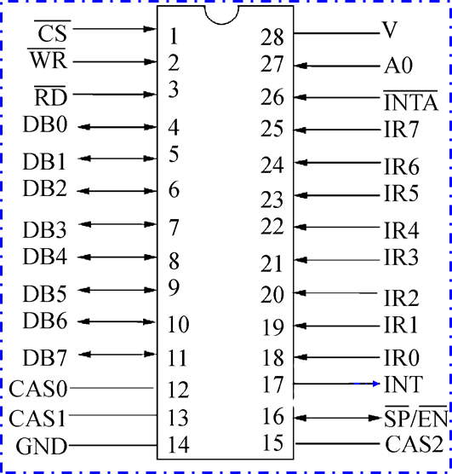
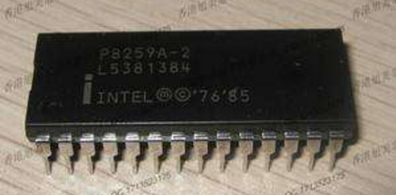
7.3.1 8259A的内部结构和引脚

Slide 31
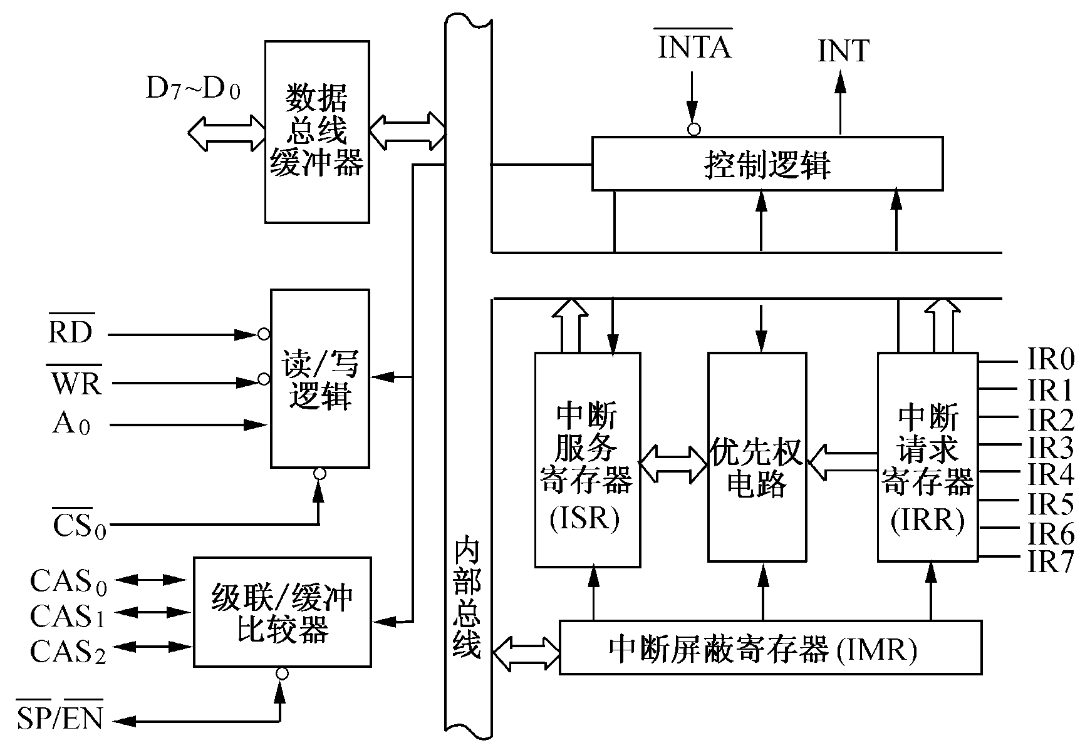
7.3.1 8259A的内部结构和引脚

Slide 32

7.3.1 8259A的内部结构和引脚
中断请求寄存器IRR
保存8条外部中断请求信号IR0～IR7的请求状态
Di位为1表示IRi引脚有中断请求，为0表示无请求

Slide 33
7.3.1 8259A的内部结构和引脚
中断服务寄存器ISR
标记正在处理过程中的中断请求
Di位为1表示IRi中断正在服务中，为0表示没有被服务

Slide 34
7.3.1 8259A的内部结构和引脚
中断屏蔽寄存器IMR
保存对中断请求信号IR的屏蔽状态
Di位为1表示IRi中断被屏蔽（禁止），为0表示允许

Slide 35
1. 中断控制相关寄存器及引脚
中断请求寄存器IRR
保存8条外部中断请求信号IR0～IR7的请求状态
Di位为1表示IRi引脚有中断请求；为0表示无请求
中断服务寄存器ISR
标记正在处理过程中的中断请求
Di位为1表示IRi中断正在服务中；为0表示没有被服务
中断屏蔽寄存器IMR
保存对中断请求信号IR的屏蔽状态
Di位为1表示IRi中断被屏蔽（禁止）；为0表示允许

Slide 36
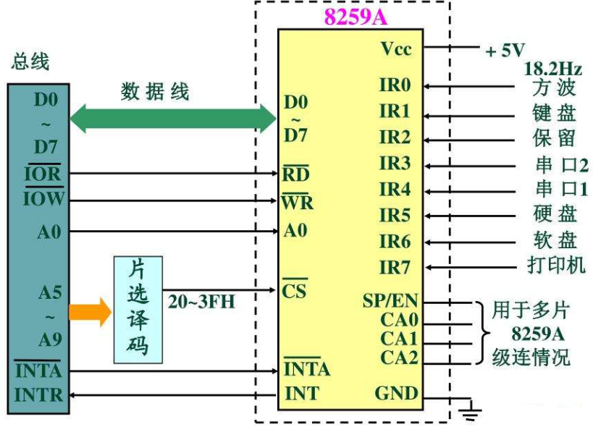
2. 8259A与处理器的接口

Slide 37
2. 8259A与处理器的接口
RD* WR* CS* A₀ | 功能
1 0 0 0 1 0 0 1 0 1 0 0 0 1 0 1 1 1 0 × × × 1 × | 写入ICW1、OCW2和OCW3 写入ICW2~ICW4和OCW1 读出IRR、ISR和查询字 读出IMR 数据总线高阻状态 数据总线高阻状态

Slide 38


3. 中断级连
一个系统中，8259A可以级联，一个主8259A，可联接多达8个从8259A；
级联时，主8259A的三条级联线CAS0~CAS2作为输出线，连至每个从8259A的CAS0~CAS2；
每个从8259A的中断请求信号INT，连至主8259A的一个中断请求输入端IR；
主8259A的INT线连至CPU的中断请求输入端；
SP*/EN*在非缓冲方式下，规定该8259A是主片（SP*＝1）还是从片（SP*＝0）。
示例
动画

Slide 39
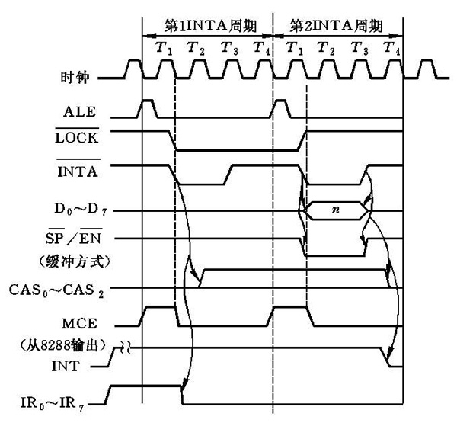

7.3.2 8259A的中断过程
动画

Slide 40
7.3.3 8259A的工作方式
中断触发方式
屏蔽中断源方式
设置优先权方式
结束中断处理方式
数据线连接方式
小 结

Slide 41
1. 中断请求方式
（1）边沿触发方式
（2）电平触发方式
（3）中断查询方式

Slide 42
1. 中断请求方式
（1）边沿触发方式
将IR7～IR0出现的由低电平向高电平的跳变作为中断请求信号。
优点：申请中断的IRi端可以一直保持高电平而不会被误判为又发生一次中断申请。
注意：在CPU响应中断，发回第一个INTA*应答信号前，已申请过中断的IRi端不要发生又一次的由低电平到高电平的跳变。
实现方法：使初始化控制字ICW1的D3位置0。

Slide 43
1. 中断请求方式
（2）电平触发方式
将IR7～IR0上出现的高电平作为中断请求信号。
优点：可靠，不会因IRi端引入干扰信号而引起误操作。
注意：中断申请信号需保持到第一个INTA信号的前沿，若时间过短会丢失该信号；另外，在CPU响应中断且ISR的相应位置1后，必须撤除中断申请信号，否则会发生第二次中断申请。
实现方法：初始化命令字ICW1的D3位置1。

Slide 44
1. 中断请求方式
（3）中断查询方式
当CPU内部的中断标志位IF=0时，CPU可采用查询方式了解IR7~IR0哪一端有中断申请并为它服务。
实现办法：CPU先执行一条输出指令，对8259A发出查询命令。查询命令是通过对OCW3的D2位置1来实现的；查询命令发出后，执行一条输入指令，可得到查询字。用查询字的I位判断当前有无中断请求，用W2、W1、W0位指出当前发出中断请求级别最高的中断信号。

Slide 45
2. 屏蔽中断源的方式
（1）普通屏蔽方式
（2）特殊屏蔽方式

Slide 46
（1）普通屏蔽方式
通过将操作控制字OCW1的相应位置1来对特定的中断源进行屏蔽。
应用
当CPU执行主程序时，可以将不希望响应的中断源屏蔽；
当CPU执行某一个中断服务程序时，可以将不希望响应的比此中断优先级高的中断源屏蔽。
IR7
IR0
0 | 0 | 1 | 1 | 0 | 0 | 0 | 0

Slide 47
（2）特殊屏蔽方式
CPU正在处理某一级中断时，通过设置IMR和ISR实现只对本级中断进行屏蔽，允许级别比它高或比它低的中断源申请中断。
应用
在中断处理过程中动态改变系统的中断优先级结构。

Slide 48
（2）特殊屏蔽方式（续）
实现方法：在某级中断服务程序中首先将操作控制字OCW3的D6、D5位置1，进入特殊屏蔽方式，然后通过设置控制字OCW1使该级的中断申请被屏蔽。
若想退出特殊屏蔽方式，通过将操作控制字OCW3的D6、D5位分别设置为1、0即可。

Slide 49
3. 设置优先权方式
（1）普通全嵌套方式
（2）特殊全嵌套方式
（3）优先权自动循环方式
（4）优先权特殊循环方式

Slide 50
（1）普通全嵌套方式
8259A的中断优先权顺序固定不变，从高到低依次为IR0、IR1、IR2、……IR7
有中断请求发生时，8259A对当前中断请求中优先权最高的中断IRi予以响应，将其向量号送上数据总线，对应ISR的Di位置位，直到中断结束（ISR的Di位复位）
在ISR的Di位置位期间，禁止再发生同级和低级优先权的中断，但允许高级优先权中断的嵌套
该方式是8259A被初始化后自动进入的基本工作方式

Slide 51
（2）特殊全嵌套方式
特殊全嵌套方式中，中断源IR0优先级最高，IR7最低。但在CPU处理某一中断请求时，不但响应比该级中断优先级别高的中断申请，而且响应同级的中断申请。
应用：特殊全嵌套方式一般用于级连方式中的主8259A 。
操作控制字ICW4中的D4位置1，为特殊全嵌套方式，置0为普通全嵌套方式。

Slide 52

（3）优先权自动循环方式
是改变中断请求优先级别的策略之一
基本思想：在优先级自动循环方式下，初始优先级顺序为IR0最高，IR7最低，从高到低的顺序依次为IR0, IR1, IR2, IR3, IR4, IR5, IR6, IR7，当某一个中断源受到服务后，它的优先级别改为最低级，而将最高优先级赋给比它低一级的中断源，其他级别依次类推。
IR7 | → | IR0 | → | IR1 | → | IR2
↑ |  |  |  |  |  | ↓
IR6 | ← | IR5 | ← | IR4 | ← | IR3
IR5 | → | IR6 | → | IR7 | → | IR0
↑ |  |  |  |  |  | ↓
IR4 | ← | IR3 | ← | IR2 | ← | IR1
初始优先级顺序
当IR5得到中断服务以后

Slide 53
（3）优先权自动循环方式（续）
应用：当IR0 ~ IR7端引入的中断源有相同的优先级时，使用自动循环方式，能够使得每个中断源有同等的机会得到CPU的服务。
实现方法：通过将操作控制字OCW2的D7、D6位置为1、0实现。

Slide 54
（4）优先权特殊循环方式
特点：该循环方式和优先级自动循环方式基本相同，不同点仅在于可以根据用户要求将最低优先级赋于某一中断源。
实现方法：通过将操作控制字OCW2的D7、D6位置1，可设置为优先级特殊循环方式，同时用OCW2中的D2、D1、D0位指出哪个中断源的级别最低。

Slide 55
4.中断结束处理方式
什么是8259A的中断结束处理？
使中断服务寄存器ISR的相应位清0的操作。
中断服务寄存器（ISR）的状态反应出当前CPU正在为哪个中断源服务和还未完成哪个中断源的服务；
中断结束处理并不是结束中断服务程序，只是使该中断服务寄存器的相应位清0。
IR7
IR4
IR0
ISR
0 | 0 | 0 | 1 | 0 | 0 | 0 | 0

Slide 56
4. 结束中断处理方式
（1）自动中断结束方式
（2）普通中断结束方式
（3）特殊中断结束方式

Slide 57
（1）自动中断结束方式
自动中断结束是指中断服务寄存器的相应位清零是由硬件自动完成的。
在此方式下，当某一级中断被CPU响应后:
①CPU送回的第一个INTA*中断应答使中断服务寄存器ISR的相应位置1;
②第二个INTA*负脉冲结束时自动将ISR的相应位清0。

Slide 58
（1）自动中断结束方式
应用：中断自动结束方式适用于只有一块8259A，并且各级中断不会发生嵌套的情况。
实现方法：通过将初始化控制字ICW4的D1位设置为1实现。

Slide 59
（2）普通中断结束方式
程序中通过向8259A发出普通中断结束命令（EOI），使得8259A将所有正在服务的中断中优先权最高的ISR位复位。
配合普通全嵌套优先权方式使用。

Slide 60
（3）特殊中断结束方式
通过向8259A发送特殊中断结束命令来清除指定的ISR位
配合循环优先权方式使用

Slide 61
5. 数据线连接方式
（1）缓冲方式
特点：8259A通过总线驱动器和数据总线相连。
应用：多片8259A级连的大系统中。
实现方法：将8259A的初始化控制字ICW4的D3位置1，设置为缓冲方式，并把8259A的SP*/EN*端输出一个低电平信号作为总线驱动器的启动信号。

Slide 62
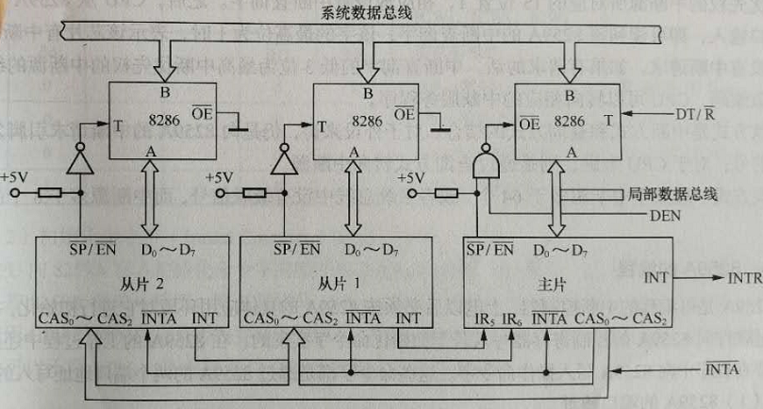
8259A的级联缓冲方式

Slide 63
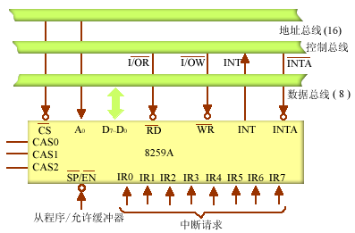
5. 数据线连接方式
（2）非缓冲方式
特点：8259A直接和数据总线相连。
应用：这种方式用于单片8259A或片数不多的8259A组成的系统中。
实现方法：将初始化控制字ICW4的D3位置0，设置为非缓冲方式。在非缓冲方式时，对于单片8259A，SP*/EN*端为输入，接高电平，对于多片8259A的级连系统，主8259A的SP*/EN*端接高电平，从8259A的SP*/EN*端接低电平。

Slide 64
7.3.4 8259A的编程
8259A的工作状态和操作方式由CPU的命令设定。
命令有两种
初始化命令：初始化命令字 ICW1~ICW4
操作控制命令：操作命令字 OCW1~OCW3
每片8259A有2个片内地址A0=0和A0=1，所有的命令都是通过这两个端口来设置的。

Slide 65
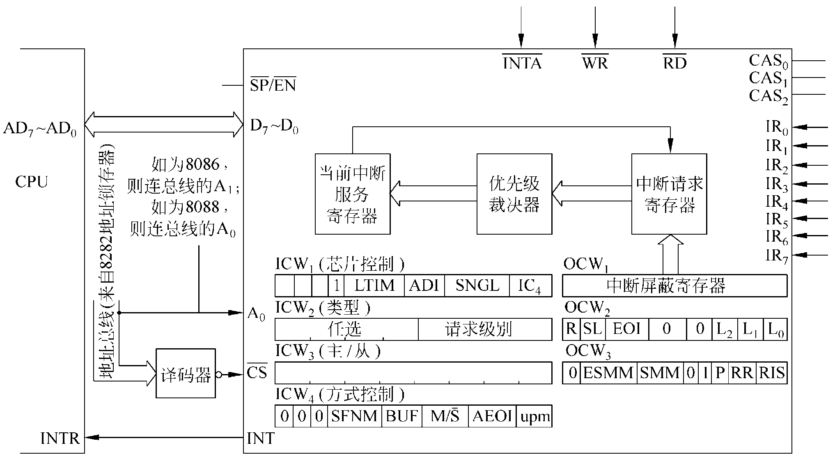
8259A的编程结构

Slide 66
8259的初始化命令字
初始化命令字ICW最多有4个，8259A在开始工作前必须写入。
ICW1和ICW2必须设置，ICW3和ICW4由工作方式决定
ICW1写入8259偶地址中（A₀=0，在AT机中为20H/A0H）
ICW2~ICW4写入8259奇地址中（A₀=1，在AT机中为21H/A1H）。
ICW₁~ICW₄必须在初始化程序中按顺序设定，且在整个工作过程中保持不变。

Slide 67
ICW1(Initialization Command Word)
D7 | D6 | D5 | D4 | D3 | D2 | D1 | D0
× | × | × | 1 | LTIM | × | SNGL | IC4
例1

Slide 68
ICW1
D7 | D6 | D5 | D4 | D3 | D2 | D1 | D0
× | × | × | 1 | LTIM | × | SNGL | IC4
×——表示可以任意
为1为0都可以（建议为0）
例1

Slide 69
ICW1
D7 | D6 | D5 | D4 | D3 | D2 | D1 | D0
× | × | × | 1 | LTIM | × | SNGL | IC4
1——只能为1，作为标志
例1

Slide 70
ICW1
D7 | D6 | D5 | D4 | D3 | D2 | D1 | D0
× | × | × | 1 | LTIM | × | SNGL | IC4
中断触发方式：
LTIM＝1，电平触发方式
LTIM＝0，边沿触发方式
例1

Slide 71
ICW1
D7 | D6 | D5 | D4 | D3 | D2 | D1 | D0
× | × | × | 1 | LTIM | × | SNGL | IC4
规定单片或级连方式：
SNGL＝1，单片方式
SNGL＝0，级连方式
例1

Slide 72
ICW1
D7 | D6 | D5 | D4 | D3 | D2 | D1 | D0
× | × | × | 1 | LTIM | × | SNGL | IC4
是否写入ICW4
IC4＝1，要写入ICW4
IC4＝0，不写入ICW4，即ICW4规定的位全为0
例1

Slide 73
ICW2 设置中断类型码
A₀
D₇ D₆ D₅ D₄ D₃ D₂ D₁ D₀
1
?
?
?
?
?
X
X
X
在写ICW₁之后，对A₀=1的端口第一次写入的数据是ICW₂ 。
在8086/8088系统中，设置D₇~D₃，D₂~D₀无效（由8259A根据IR₀~IR₇自动填充为000~111）。
应用实例：在PC/XT中ICW₂为00001000B，则
中断号：类型号 中断号：类型号
IR₀：08H 时钟中断 IR₄：0CH COM1
IR₁：09H 键盘中断 IR₅：0DH 硬盘
IR₂：0AH 保留 IR₆：0EH 软盘
IR₃：0BH COM2 IR₇：0FH LPT1
例1
Notes:
ICW2和中断类型码之间的关系归纳如下：
ICW2一旦确定下来，8259的8个中断请求信号输入引脚IR7~IR0所对应的8个中断类型号也就确定了。
ICW2的低3位并不影响中断类型码的具体值，只有ICW2的高5位影响中断类型码，中断类型码的高5位就是ICW2的高5位，而中断类型码的低3位是由引入中断请求的引脚IR7~IR0决定的。
如：
ICW2为20H，则8259的IR0~IR7对应中断类型码为20H~27H
ICW2为40H，则8259的IR0~IR7对应中断类型码为40H~47H
ICW2为45H，则8259的IR0~IR7对应中断类型码为40H~47H
40H和45H的高5位相同01000，所以中断类型码不变。

Slide 74
ICW3 设置级联
系统中有级联时（ICW₁.SNGL=0），在ICW₂之后写ICW₃。
对于主片：置1的位表示对应的引脚IR有从片级联。
A₀
D₇ D₆ D₅ D₄ D₃ D₂ D₁ D₀
1
0
0
0
0
0
1
0
0
对于从片：用D2~D0表示和主片的对应引脚级联。
A₀
D₇ D₆ D₅ D₄ D₃ D₂ D₁ D₀
1
X
X
X
X
X
0
1
0
Notes:
只有在一个系统中包含多片8259时，ICW3才有意义。而系统中是否有多片8259，是由ICW1的D1位（SNGL）决定的，只有当SNGL=0时，才设置ICW3。

Slide 75
ICW4 模式设置
A₀
D₇ D₆ D₅ D₄ D₃ D₂ D₁ D₀
1
0
0
0
SFNM
BUF
M/S
AEOI
μ PM
ICW_{1.}IC₄=1时，有ICW₄。
D₄：SFNM 中断的嵌套方式
0：一般嵌套 1：特殊的全嵌套
在一般嵌套方式下，优先级IR₀~IR₇从高到低
D₁：AEOI 自动结束中断方式
0：不自动清除ISR
1：CPU响应中断后，自动清除ISR
D₀：μPM 微处理器类型
0：8080/8085/Z80 1：8086/8088
例1

Slide 76
ICW4 模式设置
A₀
D₇ D₆ D₅ D₄ D₃ D₂ D₁ D₀
1
0
0
0
SFNM
BUF
M/S
AEOI
μ PM
D3：BUF 缓冲
1：8259通过数据缓冲器和总线相连，SP*/EN*引脚输出， 缓冲器选通端。
0：无缓冲，SP*/EN*引脚输入，用作主片、从片选择端。
D2：M/S* 主片/从片选择（BUF=1时，有效）
0：从片 1：主片
初始化编程一般在系统启动时进行，初始化以后系统才可以接收中断请求信号。

Slide 77
8259A芯片的初始化流程
写ICW₁ A₀=0，D₄=1
写ICW₂ A₀=1
是
SNGL=1
否
按顺序对A0=1端口写入命令字
写ICW₃ A₀=1
否
IC₄=1
是
写ICW₄ A₀=1

Slide 78
4. 接口电路中多个端口寄存器的区分方法
⑴利用地址信号区别不同I/O地址的寄存器
⑵利用读写信号区别写入的控制寄存器和读出的状态寄存器
⑶由控制字中的标志位说明是哪个寄存器
⑷由芯片内顺序控制逻辑按一定顺序识别不同的寄存器
⑸由前面的控制字决定后续操作的寄存器

Slide 79
8259A初始化实例
例1 PC/XT机中8259A的端口地址是20H、21H，请分析如下初始化代码序列的功能。
MOV AL, 13H
OUT 20H, AL
MOV AL, 08H
OUT 21H, AL
MOV AL, 0DH
OUT 21H, AL
ICW₁：单片、上升沿触发、使用ICW₄
ICW₂：中断类型码是08H~0FH
ICW₄：非AEOI方式

Slide 80
例2：PC/AT机中8259A主片的端口地址是20H、21H， 从片的端口地址是A0H、A1H。初始化序列如下：
初始化主片
MOV AL, 11H
OUT 20H, AL
MOV AL, 08H
OUT 21H, AL
MOV AL, 04H
OUT 21H, AL
MOV AL, 01H
OUT 21H, AL
初始化从片
MOV AL, 11H
OUT 0A0H, AL
MOV AL, 70H
OUT 0A1H, AL
MOV AL, 02H
OUT 0A1H, AL
MOV AL, 01H
OUT 0A1H, AL
ICW₁
ICW₁
ICW₂
ICW₂
ICW₃
ICW₃
ICW₄
ICW₄

Slide 81
上述初始化程序设置的结果为：
主片定义为：
上升沿触发、在IR₂级联从片、有ICW₄、非AEOI方式、中断类型码为08H~0FH、一般的中断嵌套方式
从片定义为：
上升沿触发、级联到主片的IR₂、有ICW₄、非AEOI方式、中断类型码为70H~77H、一般的中断嵌套方式

Slide 82
8259的操作命令字OCW(Operation Command Word)
系统初始化完成以后，可以在应用程序中进行操作编程。
OCW₁ 设置和清除中断屏蔽寄存器
A₀
D₇ D₆ D₅ D₄ D₃ D₂ D₁ D₀
1
M₇
M₆
M₅
M₄
M₃
M₂
M₁
M₀
M_{X}=1表示屏蔽中断源IR_{X}
IN AL, 21H
OR AL, M 或 AND AL, M
OUT 21H, AL

Slide 83
OCW2 设置优先级循环方式和中断结束方式
A₀
D₇ D₆ D₅ D₄ D₃ D₂ D₁ D₀
0
R
SL
EOI
0
0
L₂
L₁
L₀
对A₀=0端口写入D₄D₃=00的数据，表示是OCW₂
R：表示优先级是否循环；
SL：表示L₂~L₀是否有效；
EOI：中断结束命令位。
在PC机中常用的是EOI命令：
MOV AL, 20H
OUT 20H, AL

Slide 84
R SL EOI 0 0 L2 L1 L0 | 功能
0 0 0 0 0 0 0 0 | 自动EOI、优先权固定命令
0 0 1 0 0 0 0 0 | 优先权固定方式时的中断结束命令
0 1 1 0 0 L2 L1 L0 | 特殊EOI命令
1 0 0 0 0 0 0 0 | 优先权自动轮转命令
1 0 1 0 0 0 0 0 | 非自动EOI[不指定] 、优先权自动轮转命令
1 1 1 0 0 L2 L1 L0 | 非自动EOI[指定] 、优先权指定轮转命令
1 1 0 0 0 L2 L1 L0 | 自动EOI、优先权指定轮转命令

Slide 85
OCW3
A₀
D₇ D₆ D₅ D₄ D₃ D₂ D₁ D₀
0
0
ESMM
SMM
0
1
P
RR
RIS
对A₀=0端口写入D4D3=01的数据，表示是OCW₃
OCW₃ 的功能有三个方面
设置和撤销特殊屏蔽方式
设置对8259A内部寄存器的读出
设置中断查询方式

Slide 86
OCW3 设置和撤销特殊屏蔽方式
A₀
D₇ D₆ D₅ D₄ D₃ D₂ D₁ D₀
0
0
ESMM
SMM
0
1
P
RR
RIS
ESMM | SMM | 功能
0 | X | 无效
1 | 0 | 取消特殊屏蔽方式
1 | 1 | 设置特殊屏蔽方式

Slide 87
OCW3 对8259A内部寄存器的读出
P RR RIS | 功能 | 应用
0 1 0 | 读取IRR内容 | MOV AL, 0AH OUT 20H，AL IN AL，20H
0 1 1 | 读取ISR内容 | MOV AL, 0BH OUT 20H，AL IN AL，20H
0 0 * | 不读取任何寄存器内容
1 * * | 读取查询字信息 状态字格式见下页 | MOV AL, 0CH OUT 20H, AL IN AL, 20H

Slide 88
OCW3 中断查询
中断状态字格式
A₀
D₇ D₆ D₅ D₄ D₃ D₂ D₁ D₀
0
I
X
X
X
X
W2
W1
W0
中断源编码
0:表示无中断请求
1:表示有中断请求

Slide 89
OCW3
在PC机中常用的是：
读出 IRR：先向20H端口写0AH, 再读20H端口
读出 ISR：先向20H端口写0BH, 再读20H端口
读出 最高级别的中断请求 IR：
先向20H端口写0CH, 再读20H端口
A₀
D₇ D₆ D₅ D₄ D₃ D₂ D₁ D₀
0
0
ESMM
SMM
0
1
P
RR
RIS

Slide 90
例 设8259的口地址为280H和281H
PORT EQU 280H
P EQU 0CH
RDIRR EQU 0AH
RDISR EQU 0BH
MOV DX,PORT
MOV AL,P
OUT DX,AL
IN AL,DX
MOV AL,RDIRR
OUT DX,AL
IN AL,DX
MOV AL,RDISR
OUT DX,AL
IN AL,DX
Notes:
CPU可以从8259读出IRR、ISR和IMR三个寄存器的内容
PORT EQU 280H
P EQU 0CH
RDIRR EQU 0AH
RDISR EQU 0BH
MOV DX,PORT
MOV AL,P
OUT DX,AL;OCW3 A0=0,D4D3=01,发查询命令
IN AL,DX；AL=IR编码，若此IR2、IR4有效，则AL=82H
MOV AL,RDIRR
OUT DX,AL;OCW3读IRR
IN AL,DX;AL=IRR
MOV AL,RDISR
OUT DX,AL;OCW3读ISR
IN AL,DX;AL=ISR
INC DX;指向口1（281H）
IN AL,DX;AL=IMR

Slide 91
8259A应用举例
PC/AT中，8259的使用情况为：
2片8259级联，提供15级向量中断。从片的INT接主片的IR2(图)。
端口地址：主片20H、21H，从片A0H、A1H。
主片和从片均采用边沿触发。
采用全嵌套优先级排列方式
采用非缓冲方式，主片 接+5V,从片 接地。
主片的类型码为08H~0FH，从片的类型码为70H~77H。

Slide 92
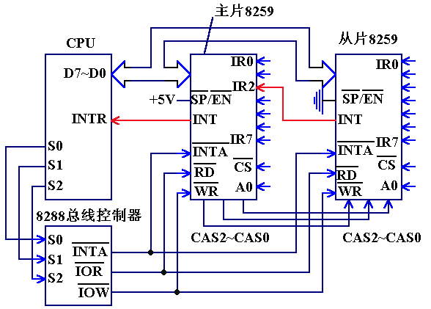
PC/AT中8259A连线图

Slide 93
PC/AT机主、从8259的初始化程序
ICW1A EQU 20H ；主片端口地址
ICW2A EQU ICW1A+1
ICW3A EQU ICW2A
ICW4A EQU ICW2A
ICW1B EQU 0A0H ；从片端口地址
ICW2B EQU ICW1B+1
ICW3B EQU ICW2B
ICW4B EQU ICW2B

Slide 94
；----------- 主片8259A Initialization------------
MOV AL, 11H ；ICW1，边沿触发，多片，需ICW4
OUT ICW1A, AL
NOP ；I/O端口延时
MOV AL, 08H ；ICW2，中断类型码
OUT ICW2A, AL
NOP
MOV AL, 04H ；ICW3，IR2接从片
OUT ICW3A, AL
NOP
MOV AL, 01H ；ICW4, 非缓冲, 全嵌套, 非自动结束
OUT ICW4A, AL
NOP

Slide 95
；----------- 从片8259A Initialization----------
MOV AL，11H ；ICW1，边沿触发，多片，需ICW4
OUT ICW1B，AL
NOP
MOV AL，70H ；ICW2，中断类型码
OUT ICW2B，AL
NOP
MOV AL，02H ；ICW3，INT接主片的IR2
OUT ICW3B，AL
NOP
MOV AL，01H ；ICW4，非缓冲，全嵌套，非自动结束
OUT ICW4B，AL
NOP

Slide 96
第三节 中断服务程序的编程
1.中断服务程序的编程原则
（1）中断是异步发生的，进入响应时并不考虑当前运行状态。因此中断服务程序必须保护现场。
（2）在进入具体中断处理之前要先初始化中断向量，使其指向相应的中断服务程序，但在此之前要先关中断，以防接管中断过程中发生中断。
（3）在中断服务程序入口处要立即开中断，以允许较高优先级的中断产生。
（4）中断服务程序的服务时间要尽量压缩，以免干扰同级或低级中断设备的工作。

Slide 97
1. 中断服务程序的编程原则
（5）由于PC机中的8259采用普通中断结束方式工作，因此在中断服务程序中IRET指令之前应向8259发结束中断命令EOI，具体代码如下。
MOV AL, 20H
OUT 20H, AL
IRET
（6）当需覆盖系统原有的中断向量时，应保存好原中断向量的内容，并在应用程序终止前恢复原有的中断向量。

Slide 98
1. 中断服务程序的编程原则
（7）中断服务程序应尽量避免使用DOS系统功能调用（INT 21H），因为DOS不允许重入。
（8）若中断服务程序只为某个应用程序服务，则中断服务程序可以和主程序组装成一个程序一起装入内存，随主程序结束而一起退出内存。
（9）若中断服务程序为多个应用程序服务，则中断服务程序可以与一个初始化程序组装成一个程序一起装入内存，通过初始化程序的执行而将中断服务程序驻留内存。

Slide 99
例题：
以下页图中的输入设备为例，给出一个完整的中断方式的输入程序。
设该输入设备的数据端口地址为240H，使用8259A的IR3引脚申请中断，中断类型0BH。8259A端口地址为20H，21H。输入以“回车”字符表示结束。

Slide 100
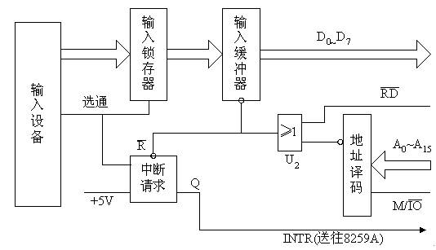
中断方式输入设备接口
240H
IR3

Slide 101
源程序
.model small
.stack
.data
；定义接收缓冲区，假设一次输入不超过100字节
IN_BUFFER DB 100 DUP（？）
；定义接收缓冲区指针
IN_POINTER DW ？
；定义完成标志，=1表示输入已完成
DONE DB 0
；
wj0704.asm

Slide 102
源程序（续1）
.code
BEGIN: CLI
MOV AX, SEG IN_INTR ;IN_INTR是中断服务程序名
MOV DS, AX
LEA BX, IN_INTR
MOV AX, 250BH ;AH 中为功能号，AL中为中断类型
INT 21H ;装载0BH中断向量
MOV AX, @data
MOV DS, AX ;装载数据段段基址
LEA IN_POINTER, IN_BUFFER ;设置指针初值
MOV DONE, 0 ;设置完成标志为“未完成”

Slide 103
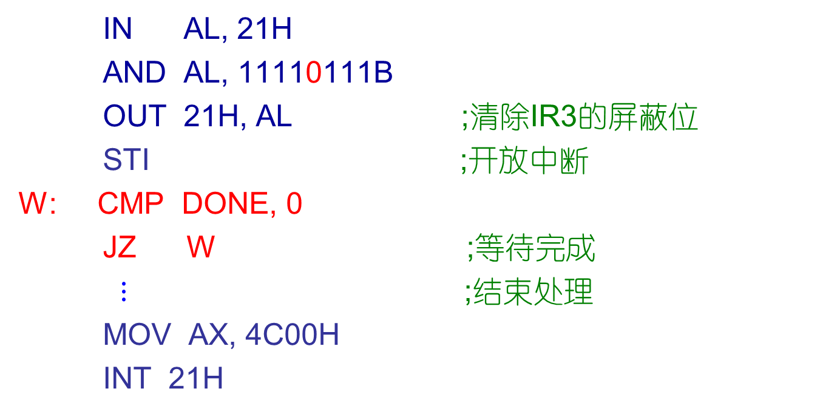
源程序（续2）
IN AL, 21H
AND AL, 11110111B
OUT 21H, AL ;清除IR3的屏蔽位
STI ;开放中断
W: CMP DONE, 0
JZ W ;等待完成
$⋮$ ;结束处理
MOV AX, 4C00H
INT 21H

Slide 104
源程序（续3）
;输入中断服务程序
IN_INTR PROC FAR
PUSH DS ;保护现场
PUSH AX
PUSH BX
PUSH DX
STI ;开放中断，允许响应更高级中断
MOV AX, @data
MOV DS, AX ;在中断服务程序中重新装载DS寄存器
MOV BX, IN_POINTER ;装载缓冲区指针
MOV DX, 240H
IN AL, DX ;从输入设备读取一个数据,同时清除中断请求

Slide 105
源程序（续4）
MOV [BX],AL ;数据存入缓冲区
INC BX
MOV IN_POINTER,BX ;修改指针，存入内存单元
CMP AL,0DH ;判输入是否结束
JNE EXIT
IN AL,21H
OR AL,00001000B ;输入结束，置IR3屏蔽位
OUT 21H,AL
MOV DONE,1 ;置完成标志
EXIT:
CLI ;关闭中断，准备中断返回
MOV AL,20H
OUT 20H,AL ;向8259发中断结束命令

Slide 106
源程序（续5）
POP DX ;恢复现场
POP BX
POP AX
POP DS
IRET ;中断返回
IN_INTR ENDP
END BEGIN

Slide 107
习题
1. 假设8259的端口地址为50H、51H，试编写一段程序，将8259中的IRR、ISR、IMR的内容读出送至存储器中REG_ARR开始的内存单元中
2. 某微机系统采用三片8259级连使用，一片为主，两片为从，从片分别接入主片的IR2和IR4，试画出该系统的硬件连接图。
3. 某微机系统只有一片8259，其端口地址为02C0H、02C1H，试编写初始化程序，要求1）中断请求输入采用电平触发，2）IR0的中断类型码是16，3）采用缓冲器方式，4）采用普通的EOI命令
4. 什么是中断向量和中断向量表？中断类型码和中断向量表的关系是什么？
5. 什么是中断？

Slide 108
The end
Thank you!

Slide 109
从8259A
INTA
CAS0 IR0
CAS1 IR1
CAS2 IR2
IR3
INTA IR4
IR5
INT IR6
IR7
SP/EN
主8259A
CAS0
INTA CAS1
CAS2
INT IR0
IR1
SP/EN IR7
INTR
CAS0 IR0
CAS1 IR1
CAS2 IR2
IR3
INTA IR4
IR5
INT IR6
IR7
SP/EN
+5V
8259级联工作示意图
从8259A

Slide 110
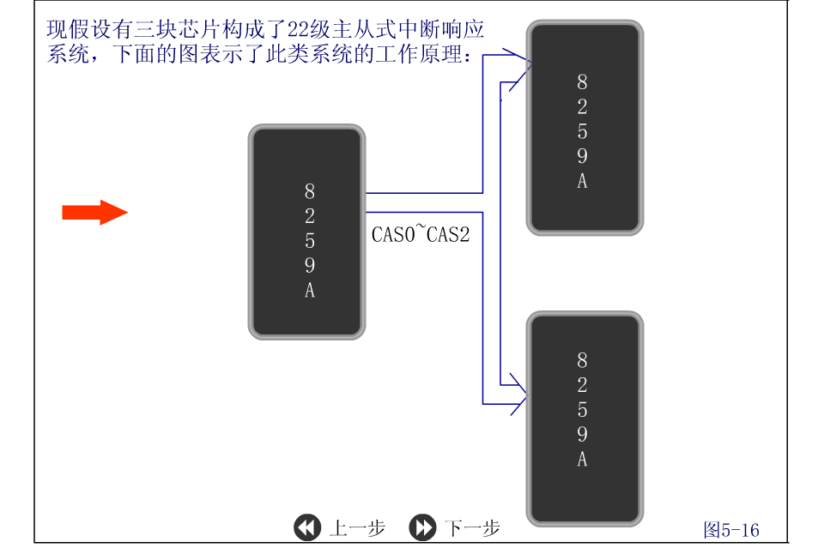
8259级联工作示意图

Slide 111
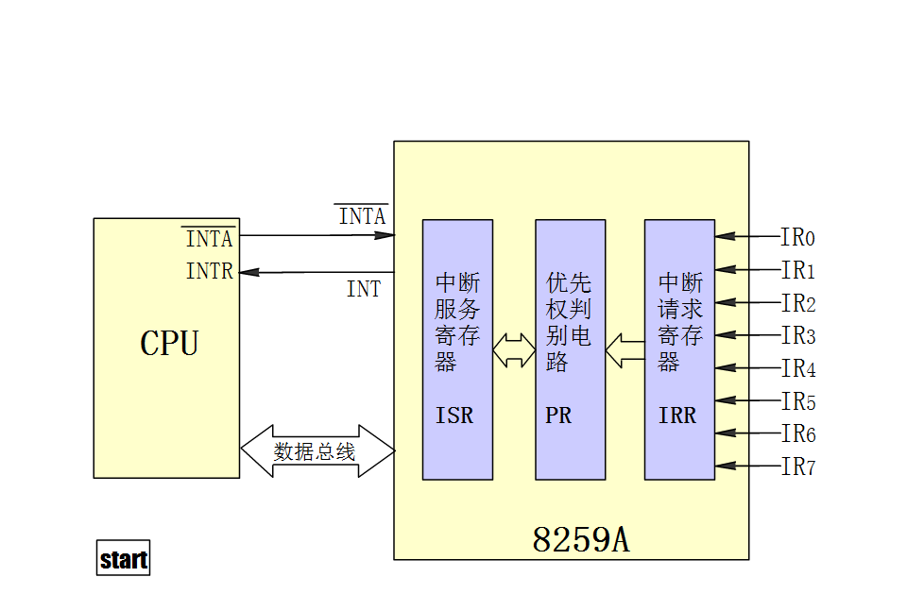
8259A中断处理演示

Slide 112
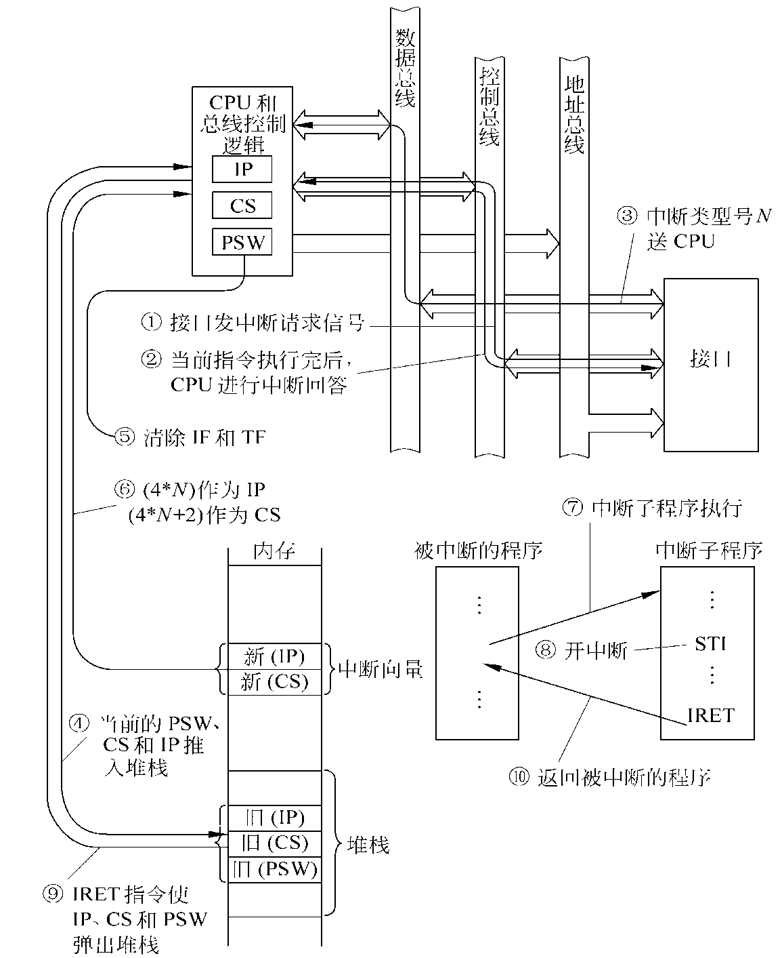
中断控制方式

Slide 113
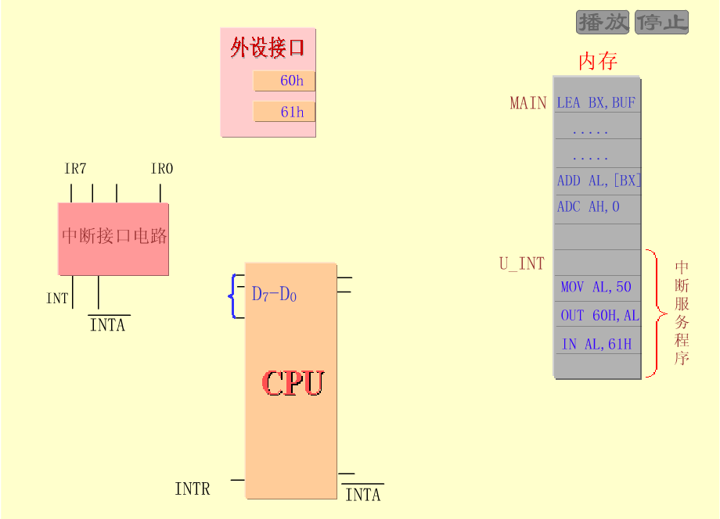
中断传送流程

Slide 114
IBM PC/AT主机板的I/O译码电路
138译码器
A₅
A₆
A₇
A₈
A₉
A
B
C
E1
E2
E3
Y0
Y1
Y2
Y3
Y4
Y5
Y6
Y7
DMA控制器1
中断控制器1
定时计数器
并行接口电路
DMA页面寄存器
中断控制器2
DMA控制器2
协处理器
00 0010 0000
00 1010 0000
HLDA
MASTER
A₀～A₄
接口芯片内部译码

Slide 115
第7章：教学要求
1.熟悉8088的中断类型、中断响应过程、中断向量表
2.掌握内部中断服务程序的编写
3.了解8259A在IBM PC系列机上的应用情况
习题7（第189 ~ 190页）——7.1 7.2 7.4 7.14
补充习题：
1.8088中断允许标志IF在什么情况是0，如何使其为1？
2. 8088CPU各种中断的优先权顺序是什么？
3. 说明IRET指令的功能。
4. 如何利用DOS功能调用设置中断向量？
5. 如何利用DOS功能调用获取中断向量？

Slide 116
8088的中断向量表
 | 向量号255的CS值 | 用户中断 （向量号255）
03FCH | 向量号255的IP值
 | ……
 | 向量号2的CS值 | 非屏蔽中断 （向量号2）
0008H | 向量号2的IP值
 | 向量号1的CS值 | 单步中断 （向量号1）
0004H | 向量号1的IP值
 | 向量号0的CS值 | 除法错中断 （向量号0）
0000H | 向量号0的IP值

Slide 117
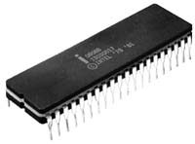
8088引脚
GND
A₁₄
A₁₃
A₁₂
A₁₁
A₁₀
A₉
A₈
AD₇
AD₆
AD₅
AD₄
AD₃
AD₂
AD₁
AD₀
NMI
INTR
CLK
GND
1
2
3
4
5
6
7
8
9
10
11
12
13
14
15
16
17
18
19
20
40
39
38
37
36
35
34
33
32
31
30
29
28
27
26
25
24
23
22
21
VCC
AD₁₅
AD₁₆ / S₃
AD₁₇ / S₄
AD₁₈ / S₅
AD₁₉ / S₆
SS0* (HIGH)
MN / MX*
RD*
HOLD (RQ)*/ GT0*)
HLDA (RQ1* /GT1*)
WR* (LOCK*)
M / IO ( S2* )
DT / R* ( S1* )
DEN ( S0 )
ALE
INTA*
TEST*
READY
RESET
8088

Slide 118
8259A引脚
CS
1
2
3
4
5
6
7
8
9
10
11
12
13
14
28
27
26
25
24
23
22
21
20
19
18
17
16
15
V_{CC}
WR
A₀
RD
INTA
D₇
IR₇
D₆
IR₆
D₅
IR₅
8259A
D₄
IR₄
D₃
IR₃
D₂
IR₂
D₁
IR₁
D₀
IR₀
CAS₀
INT
CAS₁
SP/EN
GND
CAS₂

Slide 119
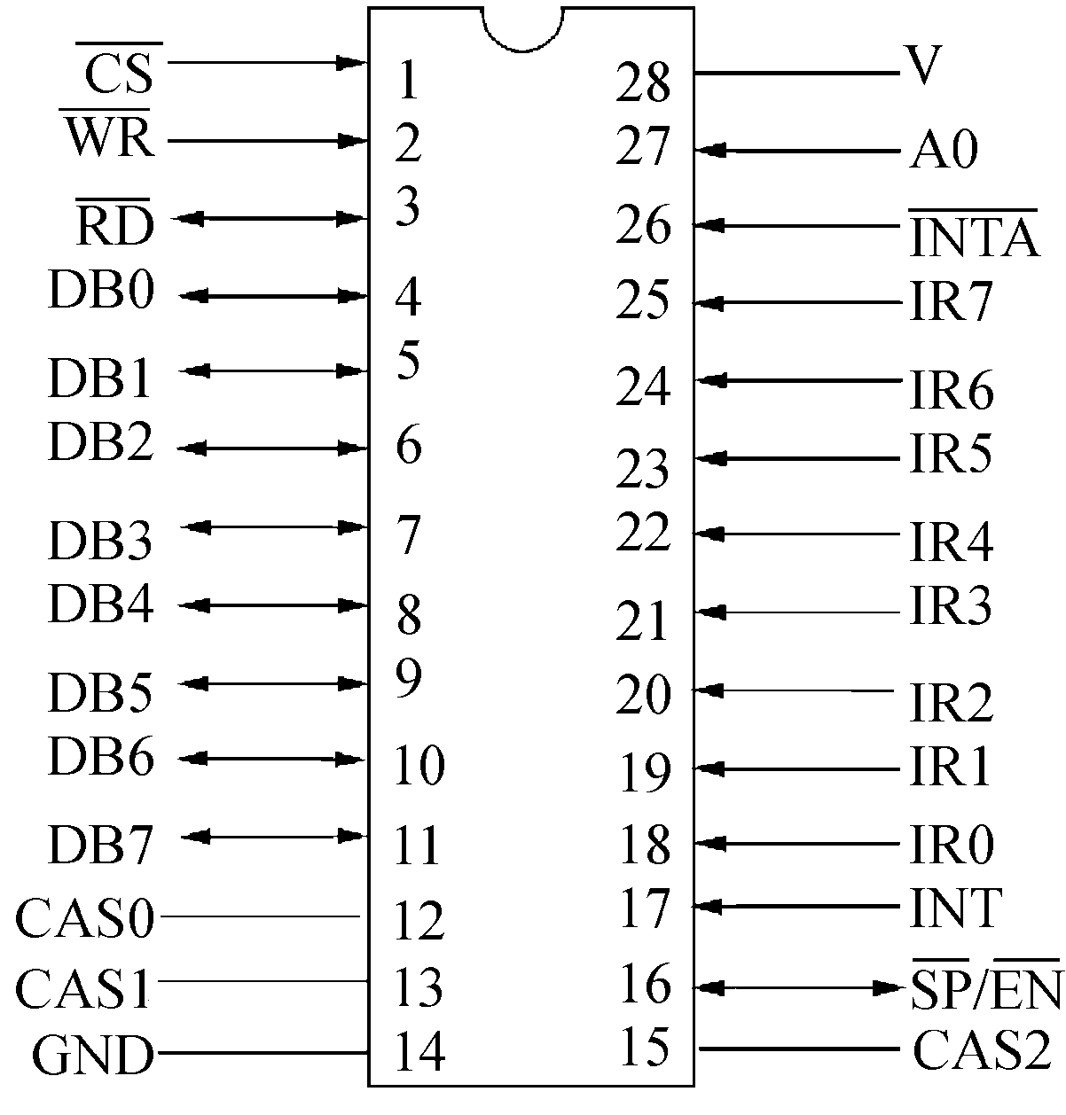
8259A引脚

Slide 120
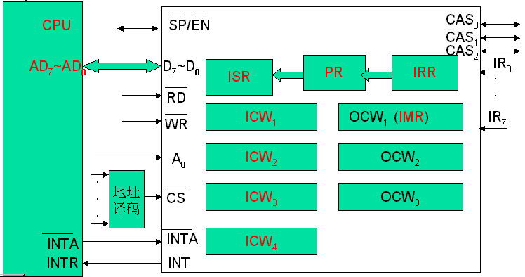

Slide 121
二. 8259A的工作方式
边沿触发方式
中断触发方式
电平触发方式
普通屏蔽方式
屏蔽中断源方式
特殊屏蔽方式
普通全嵌套方式
优先权固定方式
设置优先权方式
特殊全嵌套方式
优先权循环方式
自动循环方式
特殊循环方式
自动中断结束方式
结束中断处理方式
普通中断结束方式
非自动中断结束方式
特殊中断结束方式
缓冲方式
数据线连接方式
返回
非缓冲方式

